Slide 1
Форма МБДОУ г. Иркутска детский сад №125 Наумкина Т.Н
7
2
4
5
5

Slide 2
Посмотри на эти фигуры. Они все разные. Здесь ты узнаешь, как они называются, и выполнишь интересные задания.

Slide 3
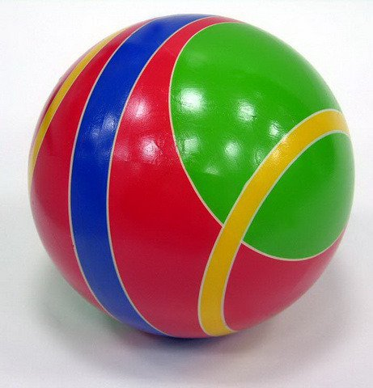
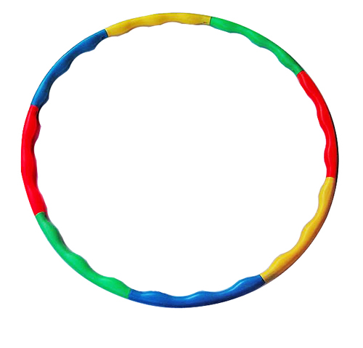
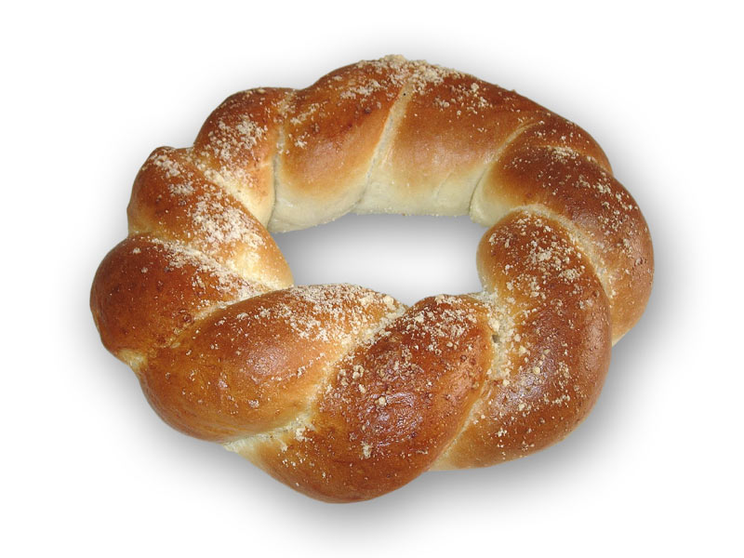
круги
Это круг, и это круг,
Много есть кругов вокруг!
Солнце круглое и мяч,
Круглый обруч и калач.

Slide 4
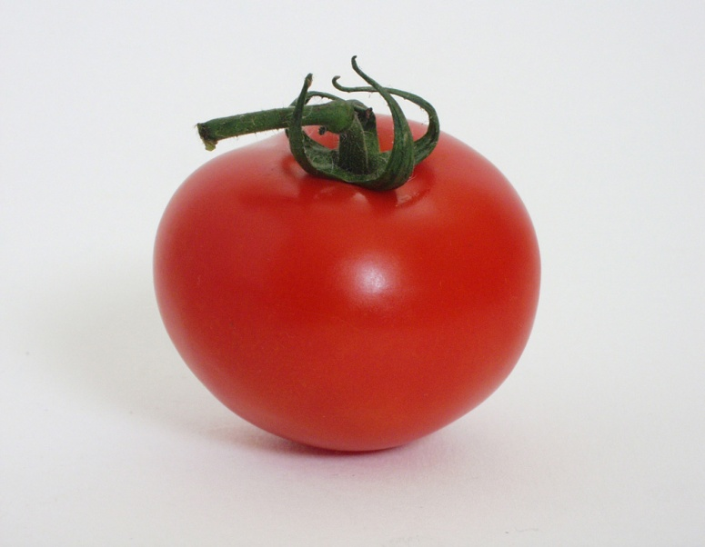
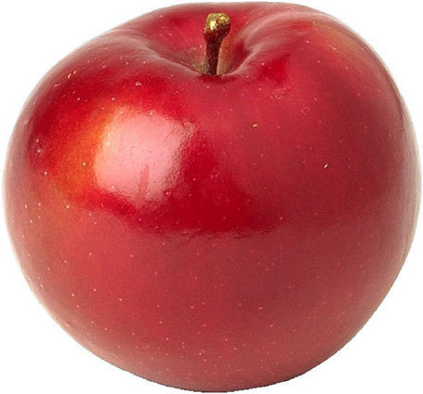
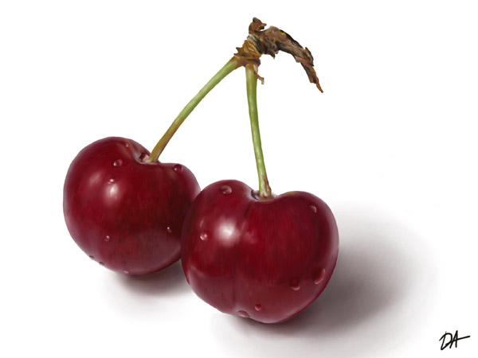
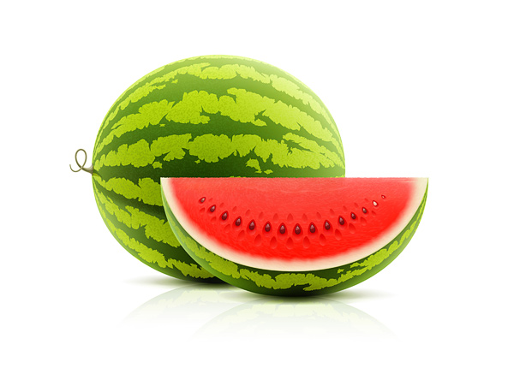
Все эти предметы круглые. А какие ещё предметы круглой формы ты знаешь?

Slide 5
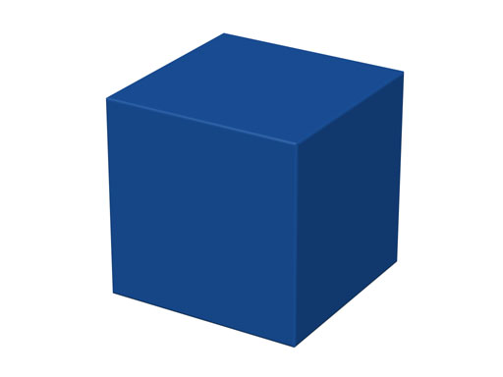
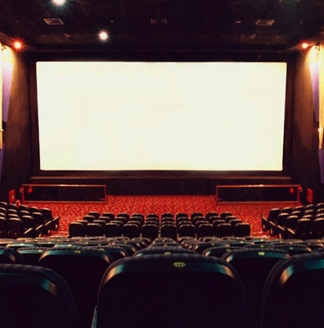
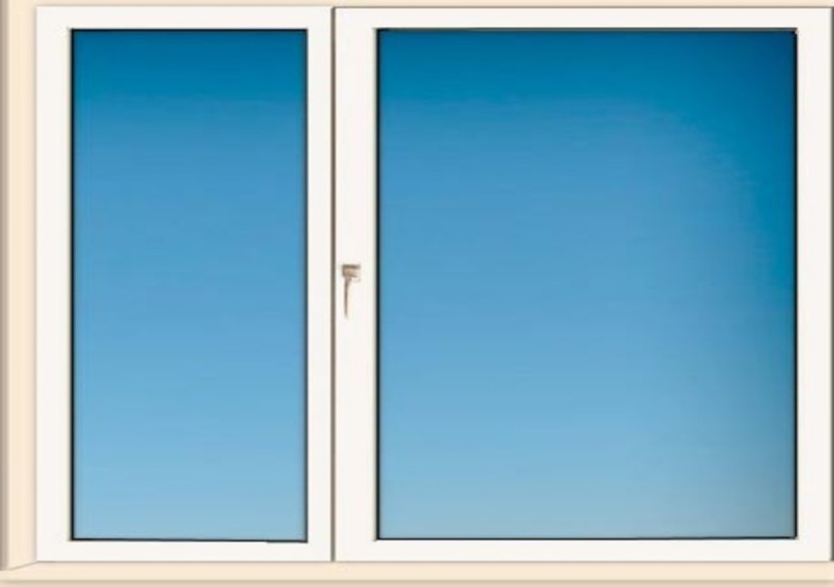
квадраты
Что похоже на квадрат?
Я, друзья, ответить рад:
«Это кубик, и окно,
И большой экран в кино».

Slide 6
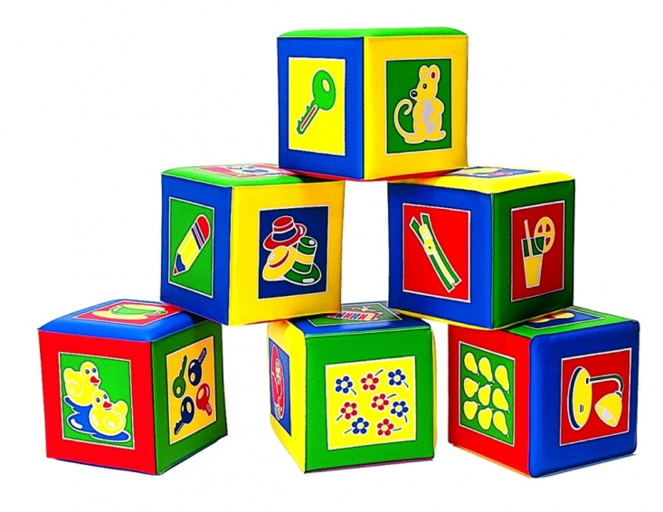
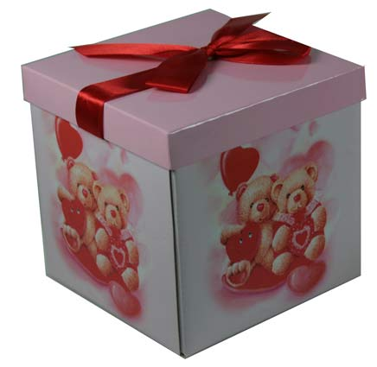
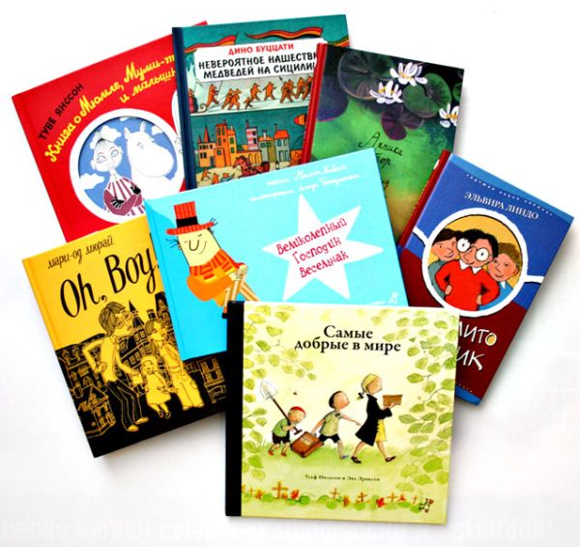
Все эти предметы похожи на квадрат. Какие ещё предметы квадратной формы ты знаешь?

Slide 7
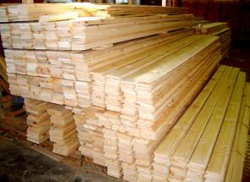
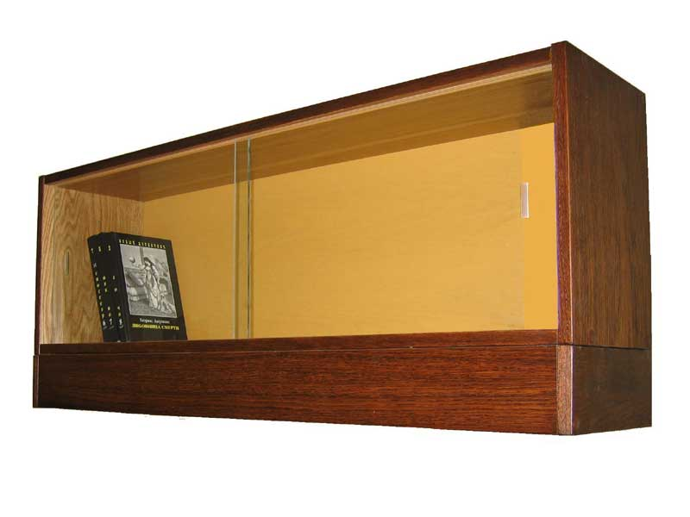
прямоугольники
У прямоугольника
Четыре уголка,
На него похожи
Полка и доска.

Slide 8
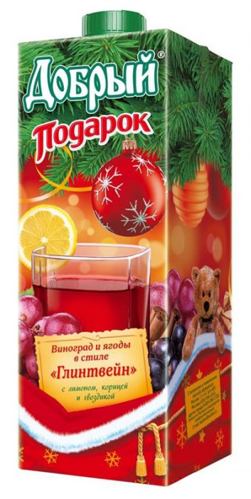
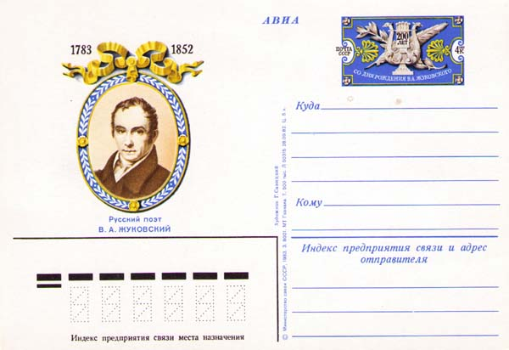
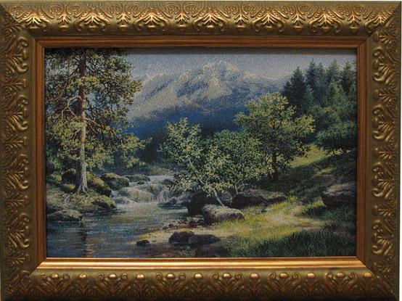
Эти предметы прямоугольной формы. Какие ещё предметы, похожие на прямоугольник, ты знаешь?

Slide 9
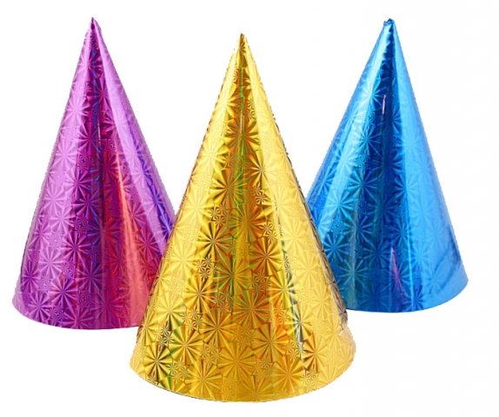
треугольники
Что такое треугольник,
Должен знать любой дошкольник.
Это клоунский колпак
И ещё дорожный знак.

Slide 10
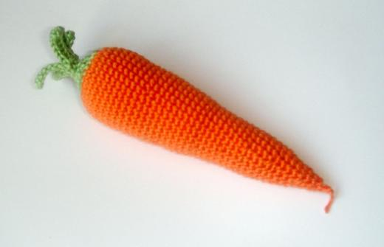
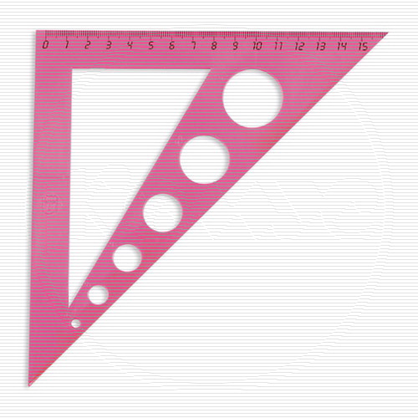
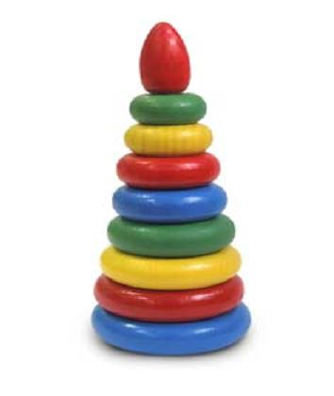
Все эти предметы похожи на треугольник. Какие ещё предметы треугольной формы ты знаешь?

Slide 11
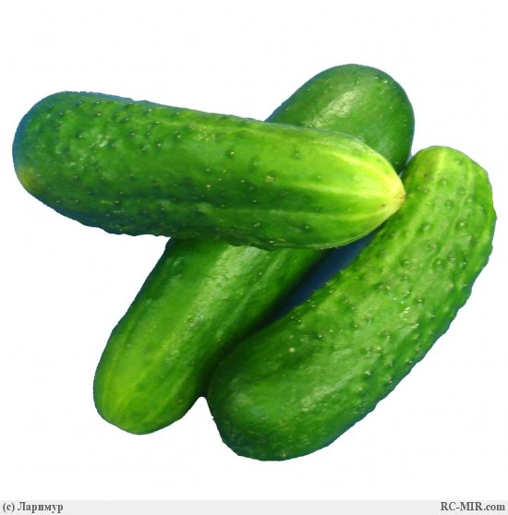
овалы
Шар, похожий на овал,
Я за ниточку держал.
А овальный огурец
Созрел на грядке наконец.

Slide 13
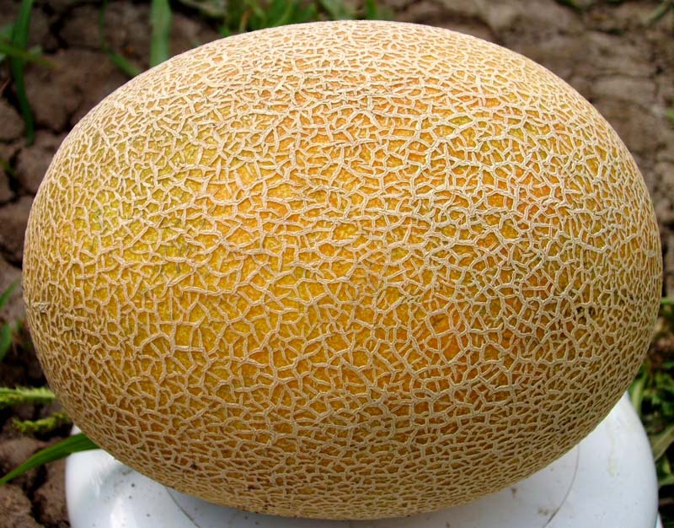
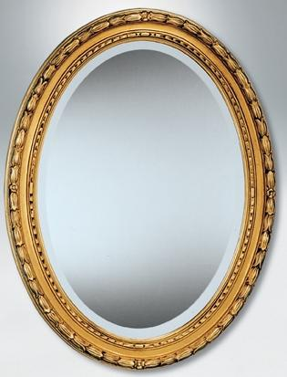
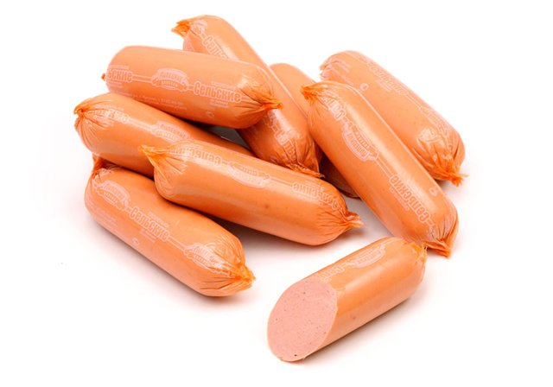
Все эти предметы похожи на овал. Какие ещё предметы овальной формы ты знаешь?

Slide 14
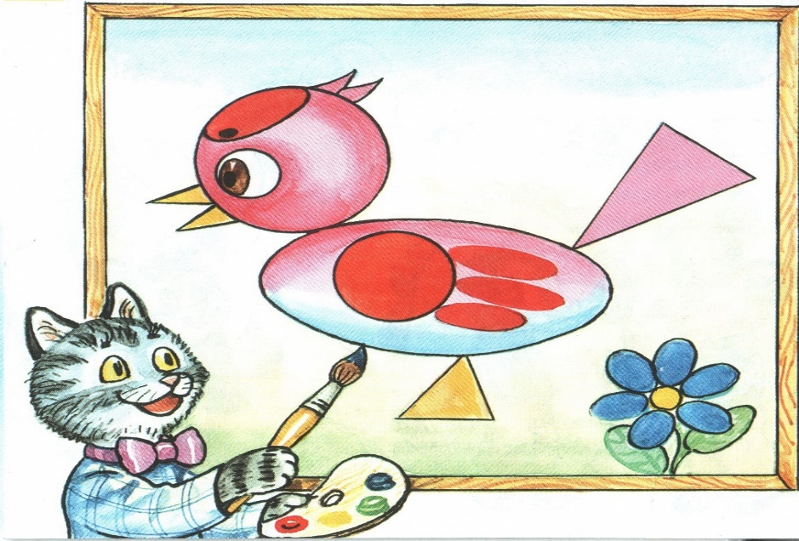
Из каких фигур составлена эта картинка?
Попробуй повторить!

Slide 15
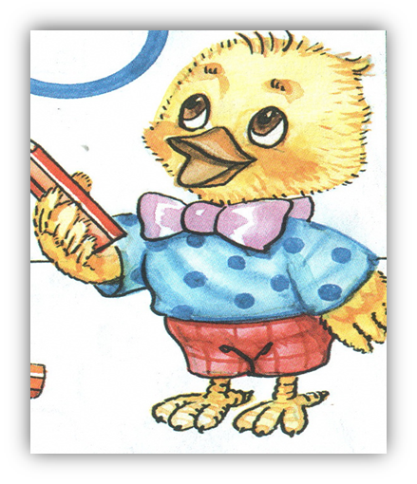
Какие фигуры нарисовал цыплёнок и какого они цвета ? Узнаешь если отгадаешь мои загадки!

Slide 16
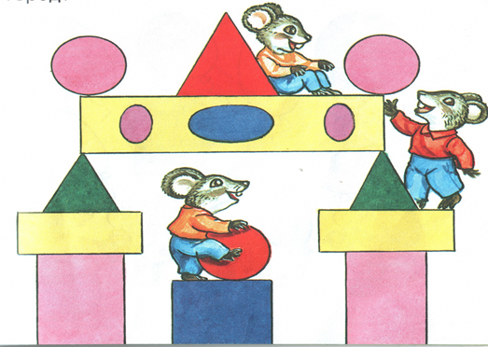
Из каких фигур мышки построили сказочный город? Попробуй сам!

Slide 17
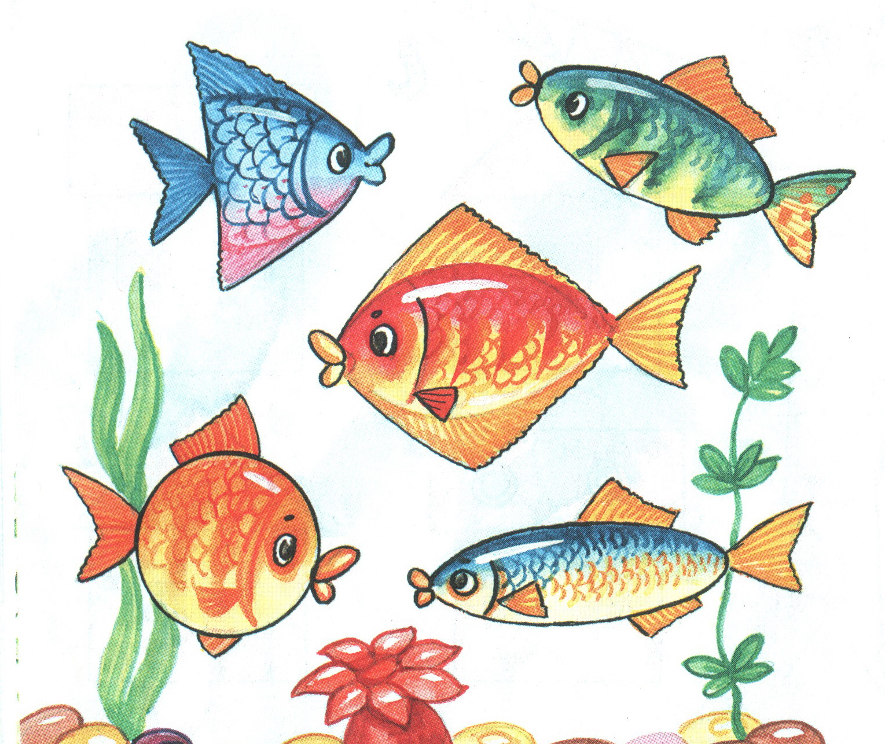
Какие интересные рыбки! На какие фигуры они похожи?

Slide 18
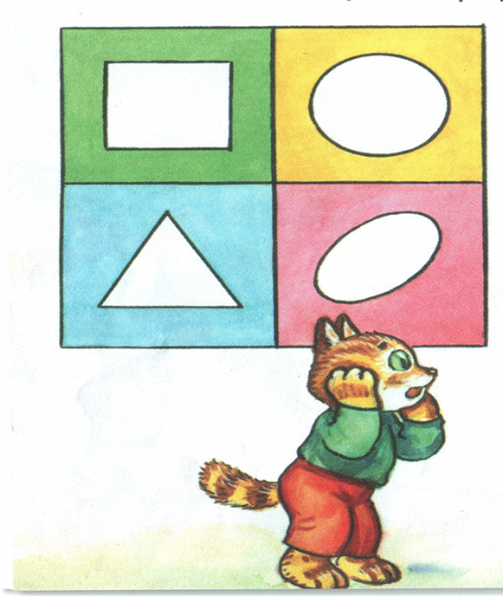
Подбери заплатку к каждой дырке. Обрати внимание на цвет и форму.

Slide 19
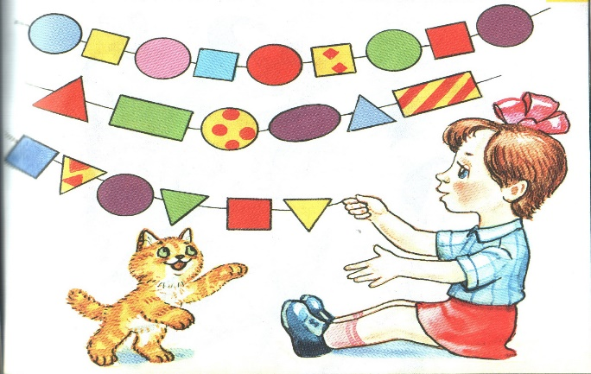
Расскажи, из каких фигурок составлены бусы?
Попробуй и ты собрать!

Slide 20
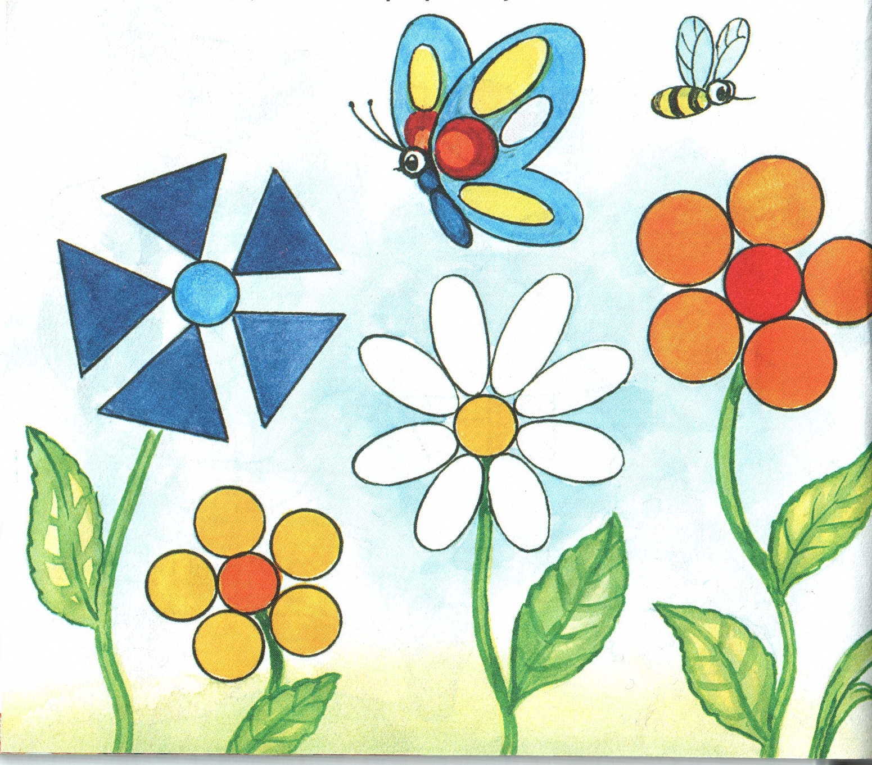
Какие красивые цветы выросли на полянке! Расскажи, какой формы у них лепестки.

Slide 21
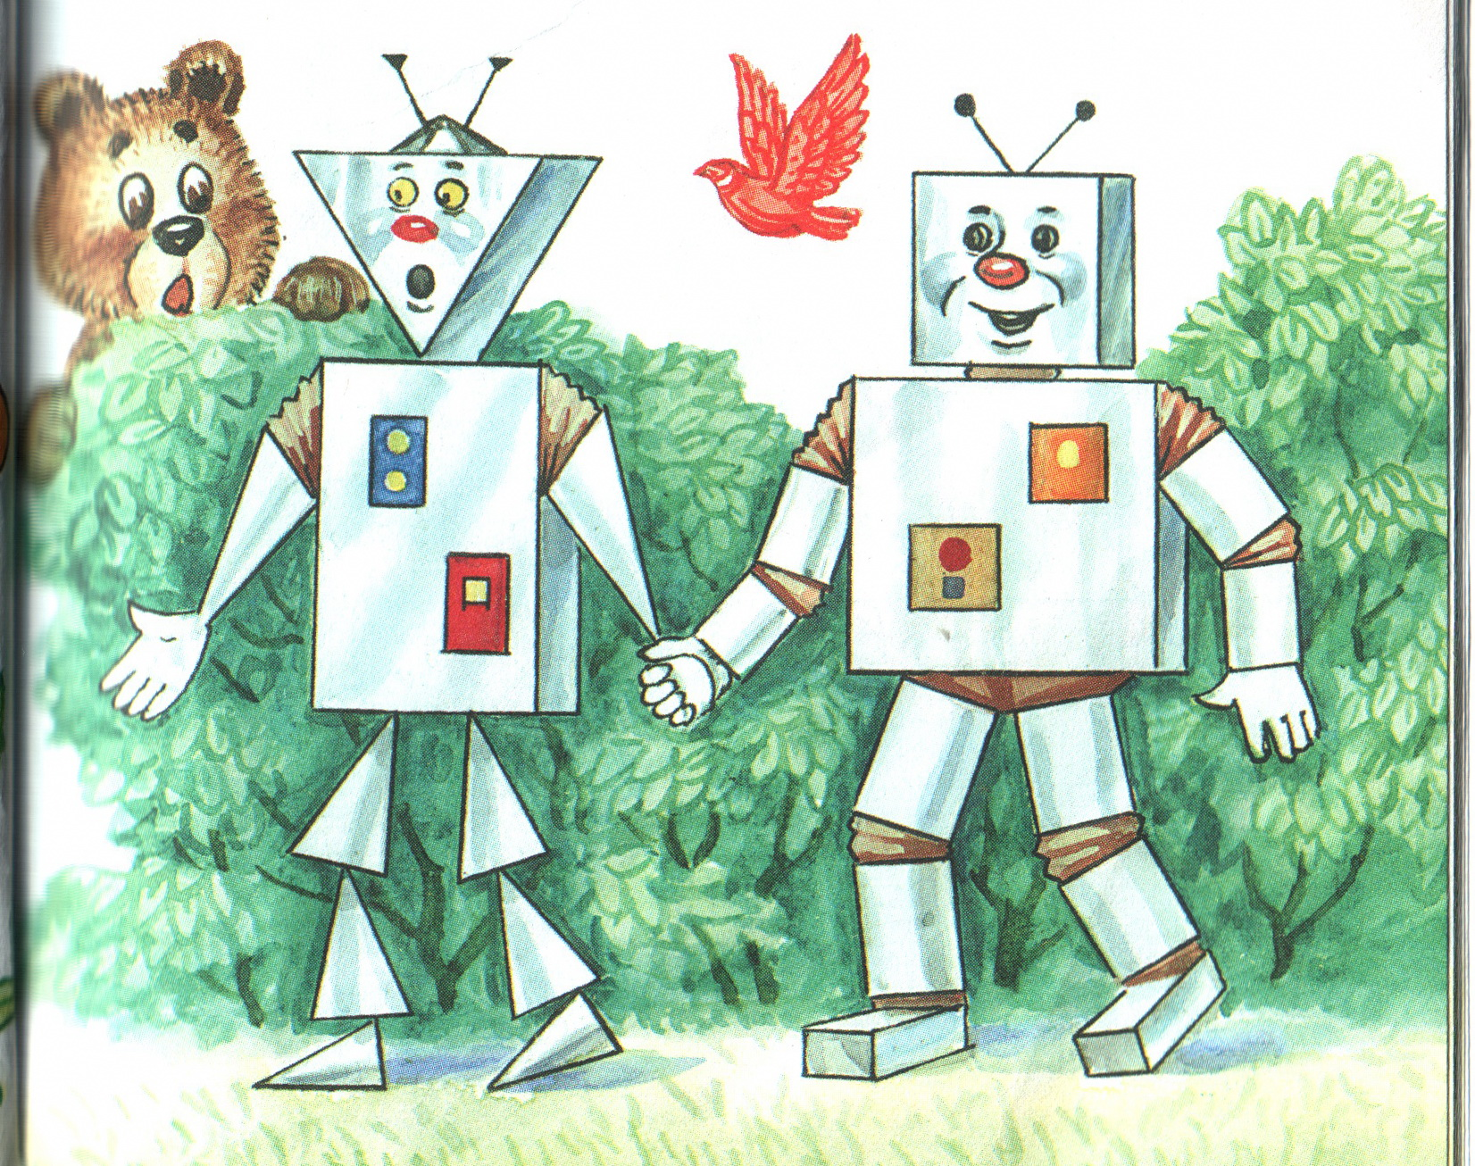
Покажи на рисунке треугольники, квадраты и прямоугольники.

Slide 22
Спасибо за внимание!

